Slide 1
第8章孤岛效应及反孤岛策略

Slide 2






第八章 孤岛效应及反孤岛策略
8.1 孤岛效应的基本问题
8.2 被动式反孤岛策略
8.3 主动式反孤岛策略

Slide 3
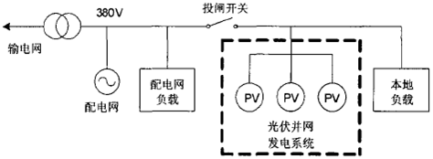
8.1 孤岛效应的基本问题
光伏逆变器过电流、过热，电网过/欠电压的故障情况与处理。
电网跳闸故障时， 光伏系统未能及时检测出停电状态而退出供电网络，形成并网发电系统和负载组成的孤岛发电系统。

Slide 4
孤岛效应发生后的不良影响：
1. 孤岛效应使电压及其频率失去控制，对电网和用户设备造成损坏。
2. 孤岛系统被重新接入电网时，可能损坏孤岛系统中分布式发电系统。
3. 孤岛效应可能导致故障不能清除，对电网设备造成损坏。
4. 孤岛效应可能会给相关人员带来电击的危险。

Slide 5
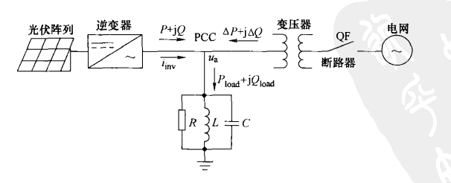



一、孤岛效应的发生机理
设：逆变器向负载提供的有功功率为P，无功功率为Q；电网向负载提供的有功功率为ΔP，无功功率为ΔQ；负载需求的有功功率为P_{load}，无功功率为Q_{load}。
图8-2 光伏并网系统的功率流图
8-<number>

Slide 6
由能量守恒定律，公共连接点(Point of Common Coupling, PCC)处的功率满足:
^{⎧P}load
⎩^{Q}load
= P + ΔP
= Q + ΔQ
⎨
图8-2 光伏并网系统的功率流图
8-<number>

Slide 7
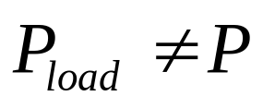
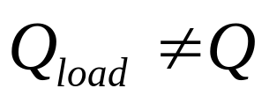
通常由于
当电网断电时，会引起系统的电压和频率的较大变化，因而通过对系统电压和频率的检测，可很容易的检测到孤岛效应。
图8-2 光伏并网系统的功率流图
8-<number>

Slide 8
而如果 P_{load} =P、Q_{load} =Q，当电网断电时，PCC处电压和频率的变化很小，很难再通过对系统的电压和频率的检测来判断孤岛的发生，逆变器继续向负载供电，从而形成光伏系统和负载组成的孤岛发电系统。
图8-2 光伏并网系统的功率流图

Slide 9
孤岛形成后，PCC处电压瞬时值u_{a}由负载欧姆定律确定，并受逆变器控制系统的监控，逆变器将逐渐改变输出电流i_{inv}的频率f_{inv} ，以保持i_{inv}与u_{a} 的同步，直至i_{inv}与u_{a}的相位差等于0，从而使得 f_{inv}到达一个唯一的稳态值，即负载的谐振频率。
图8-2 光伏并网系统的功率流图

Slide 10
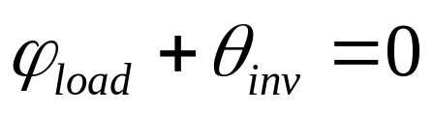
这是电网跳闸后RLC负载的无功功率需求只能通过逆变器提供（Q_{load}=Q）的必然结果。
这种因电网跳闸而形成的无功功率平衡关系可用相位平衡关系来描述
其中：φ_{load}表示逆变器输出电流超前于端电压的相位角。
θ_{inv}表示负载的阻抗角。

Slide 11
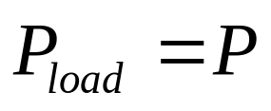
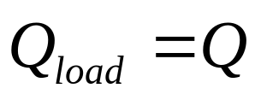
• 孤岛效应的两个必要条件：
有功功率匹配，无功功率匹配。

Slide 12
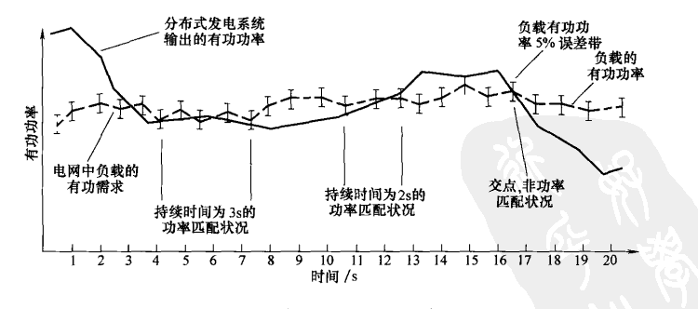
二、孤岛效应的可能性分析
图8-3 分布式发电功率匹配状况示意图
8-<number>

Slide 13
功率匹配是针对一定的匹配误差带而言，孤岛效应的发生则与功率匹配的持续时间有关。因此孤岛效应的可能性可定义为：
∑ 功率匹配的次数×持续时间
可能性 =
次/年
一年中功率匹配状况可能发生的相关时段(s)

Slide 14
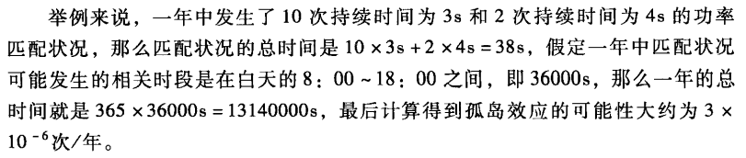

Slide 15
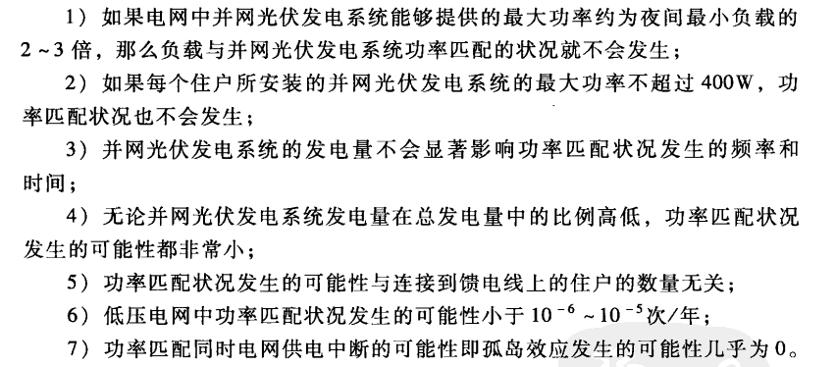
通过对安装有光伏并网系统的典型居民小区的孤岛效应研究得出以下结论。
8-<number>

Slide 16
三、孤岛效应的危害
可能会造成因供电电压和频率不稳，造成用户的用电设备和电网设备损坏
影响配电系统上保护开关的动作程序，影响电网手动或自动恢复运行
危害输电线路维修人员及其他有关人员的安全

Slide 17
针对孤岛效应的危害已有反孤岛策略，但存在局限性
1) 执行成本高；
2) 需要光伏发电系统与电网之间的协调；
3) 易误检测(误跳闸)；
4) 存在有孤岛效应而不能立即被检测出的工作区域；
5) 降低电网供电质量以及电压和频率的稳定性。

Slide 18
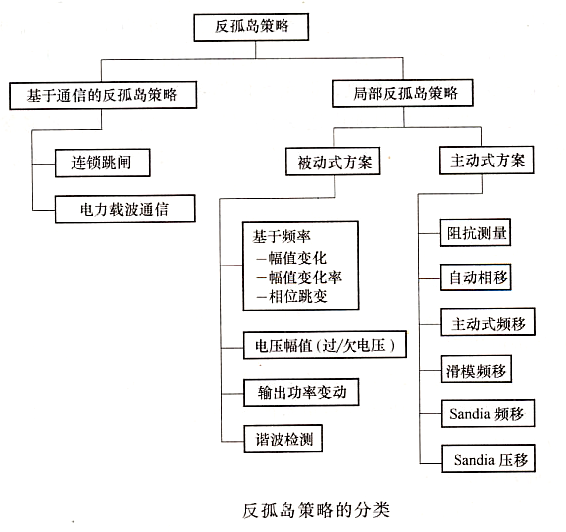
四、孤岛检测方法
8-<number>

Slide 19
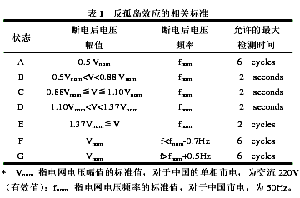
• 孤岛保护标准

Slide 20
8.2 被动式反孤岛策略
被动式反孤岛策略：在不正常的电压、频率、相位、谐波产生了的情况下，通过检测得到孤岛效应的发生。

Slide 21
孤岛检测包括：
1) 电压频率检测：并网逆变器检测出PCC处的电压幅值或频率超出正常范围时，通过控制指令停止逆变器并网运行。
2) 电压谐波检测：并网逆变器检测出逆变器输出端电压谐波失真时，通过控制指令停止逆变器并网运行。
3) 相位偏移检测：并网逆变器通过监控逆变器端电压与输出电流之间的相位差来检测孤岛效应。
4) 复合电量检测：并网逆变器同时监控PCC处与逆变器输出的关键电量信号来检测孤岛效应。

Slide 22
一、过/欠电压反孤岛策略
过/欠电压反孤岛策略是指当并网逆变器检测出逆变器输出的电网公共连接点PCC处的电压幅值超出正常范围（U₁、U₂）时，通过控制命令停止逆变器并网运行以实现反孤岛的一种被动式方法。
U₁、U₂为并网发电系统标准规定的电压最小值和最大值。

Slide 23
二、过/欠频率反孤岛策略
过/欠频率反孤岛策略是指当并网逆变器检测出逆变器输出的电网公共连接点PCC处的电压频率超出正常范围（f₁、f₂）时，通过控制命令停止逆变器并网运行以实现反孤岛的一种被动式方法。
f₁、f₂为电网频率正常范围的上、下限值。我国标准电网频率为50Hz，频率上、下限为f₁=49.4Hz，f₂=50.4Hz。

Slide 24
三、基于相位跳变的反孤岛策略
相位跳变反孤岛策略是通过监控并网逆变器端电压与输出电流之间的相位差来检测孤岛效应的一种被动式反孤岛策略。
为实现单位功率因数运行，正常情况下并网逆变器总是控制输出电流与电网电压同相，而跳闸后逆变器的端电压将不再由电网控制，此时，逆变器的端电压的相位将发生跳变。

Slide 25
四、基于电压谐波检测的反孤岛策略
电压谐波检测反孤岛策略是通过监控并网逆变器端电压谐波失真来检测孤岛效应的一种被动式反孤岛策略。
当电网连接时，电网可以看作是一个很大的电压源，并网逆变器产生的谐波电流将流入低阻抗的电网，这些很小的谐波电流与低值的电网阻抗在并网逆变器输出端处的电压相应仅含有非常小的谐波。
当电网跳闸后，谐波增加，主要是三次谐波，因此，只要检测三次谐波即可。

Slide 26
被动检测法的特点及适用场合
检测方法 | 特点 | 适用场合
电压频率检测 | 1.对电网无干扰,输出电能质量无影响; 2.有些电量不能直接测量而需要通过比较复杂算法计算, 如电压谐波,输出有功等等; 3.当负载和逆变器输出功率匹配,存在较大的检测盲区; 4.检测时间长。 | 1.应用于负载功率变动不大,且与逆变器的输出不匹配的场合； 2.一般需要和主动检测方法结合起来运用。
电压谐波检测
相位偏移检测
关键电量变化率检测

Slide 27
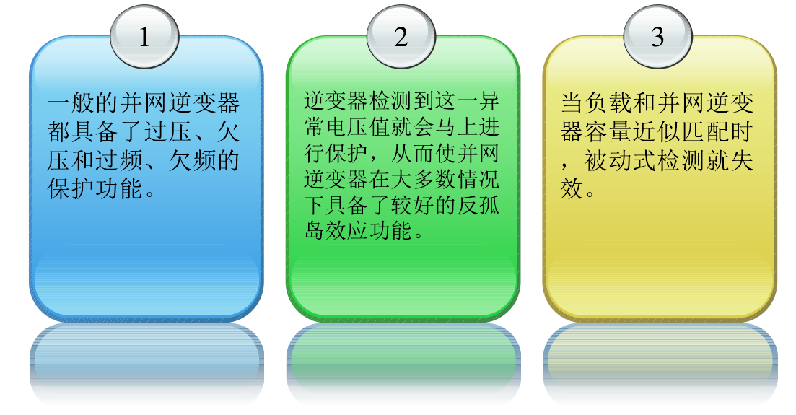
被动式孤岛检测法总结

Slide 28
8.3 主动式反孤岛策略
主动式反孤岛策略的几种方法
1) 主动频率偏移：
并网逆变器向电网中注入略微有点变形的电流， 以形成一个连续改变频率的趋势。断网后，逆变器输出端电压的频率被强迫向上或向下偏移，通过监控端电压频率的变化检测孤岛的发生。
稀释效应：当有多台逆变器并网时，一些逆变器采用向上频移，一些逆变器采用向下频移，其综合效果可能会抵消。

Slide 29
2) 主动相位偏移：
并网逆变器工作于单位功率因数时，逆变器的输出端电压与电流的相位差被控制为零，电网提供固定的相位和频率参考使工作点稳定于电网频率。断网后，逆变器的相位-频率工作点将 改变，通过监控相位-频率工作点的偏移检测孤岛的发生。
这种方法可以消除稀释效应。

Slide 30
3) 功率扰动：
并网逆变器通过基于有功功率和无功功率的扰动来检测孤岛效应。
逆变器控制器将周期性改变逆变器输出电流的幅值，亦即改变了逆变器输出的有功功率，从而在电网断电时打破逆变器输出有功功率与负载消耗的有功功率平衡以影响公共节点的电压，使其超出过/欠电压保护阈值，从而检测出孤岛。

Slide 31
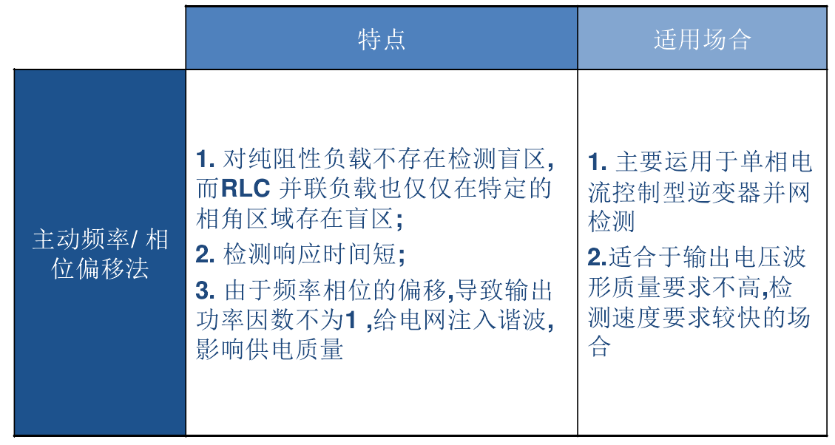
主动检测法的特点及适用场合

Slide 32
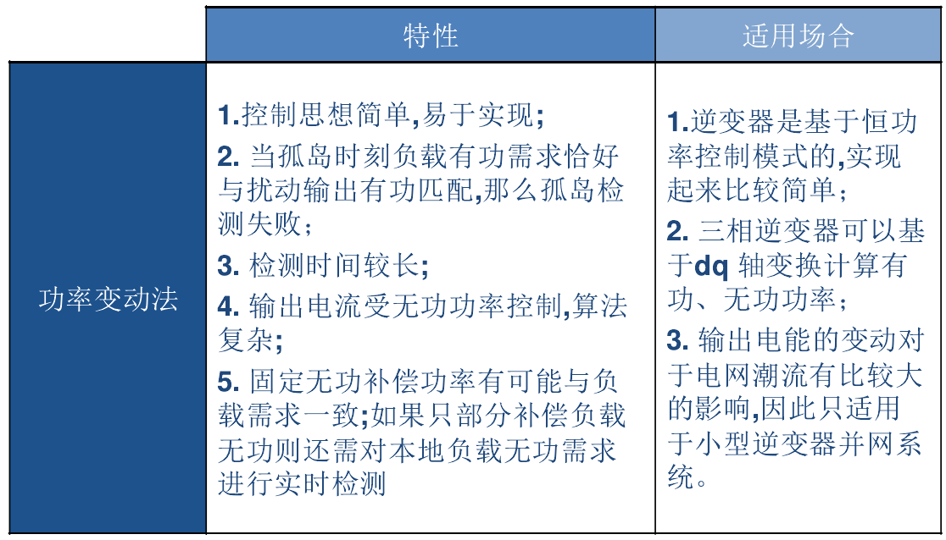
主动检测法的特点及适用场合

Slide 33
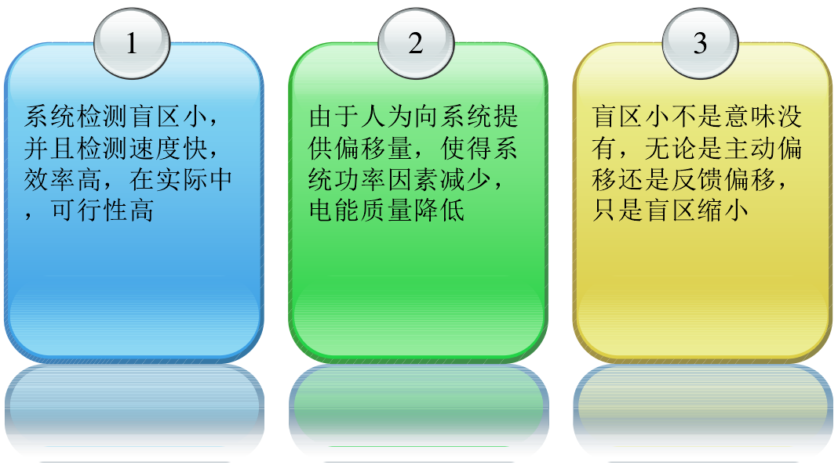
主动式孤岛检测法总结

Slide 34
习题
1.简述光伏并网系统孤岛效应的发生机理。
2.说明什么是被动式反孤岛策略和主动式反孤岛策略，并分析各自的特点。

Slide 35
第九章 逆变器的并联技术
9.1 概述
9.2逆变器并联运转的系统架构及控制策略

Slide 36
9.1 概述
单个逆变器的容量是有限的，当光伏发电系统总容量增加时，常采用逆变器并联技术。
无输出隔离变压器结构的光伏并网逆变器不能自动抑制直流注入,直流注入可能引起电网中配电变压器的饱和,导致电能质量变差,电力系统产生大的损耗和过热。
在并网模式下, 电源通过逆变器并联在一起向电网注入电能。并网注入电流的质量受到高度的重视。并联后要实现有功、无功负载功率甚至谐波负载功率的均分。

Slide 37
多模块并联有以下特点:
1)多个电源模块单元并联分担负载功率,各个模块中主开关器件的电流应力小,从根本上保证了可靠性;
2)每个模块的容量较小,功率密度高,从而使整个电源体积、重量减小;
3)多模块并联可以灵活扩充电源容量、易安装、维护费用低;
4)可以实现冗余并联运行方式。

Slide 38
并网时要解决2个问题：
1.抑制直流注入
2. 各模块承受的电流能自动均衡,实现均流。

Slide 39
一、抑制直流注入
国际上对分布式发电系统制定了相应的并网标准。由于无输出隔离变压器结构的光伏并网逆变器不能自动抑制直流注入,直流注入可能引起电网中配电变压器的饱和,导致电能质量变差,电力系统产生大的损耗和过热。因而,国际上一些国家已经制定了抑制光伏并网逆变器注入电网直流分量的标准,如表1.1所示。

Slide 40
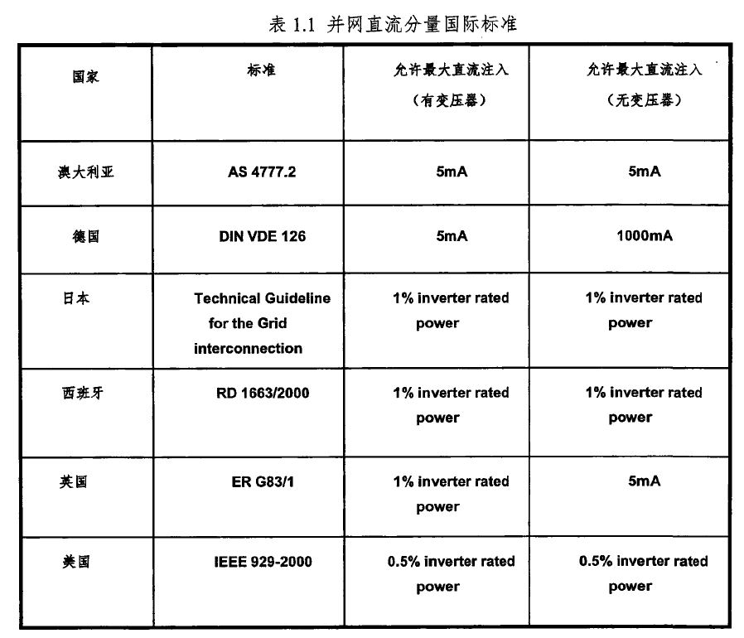

Slide 41
抑制并网逆变器直流注入的控制方法，主要包括:采用电容隔断直流注入方法；自身带有直流抑制能力的电路拓扑；采用检测电流的控制方法；采用检测电压的控制方法。
应用自身带有直流抑制能力的电路拓扑方法的原理是靠自身的拓补结构来阻断并网逆变器注入电网直流分量的通路，不需要额外增加直流分量检测电路。

Slide 42
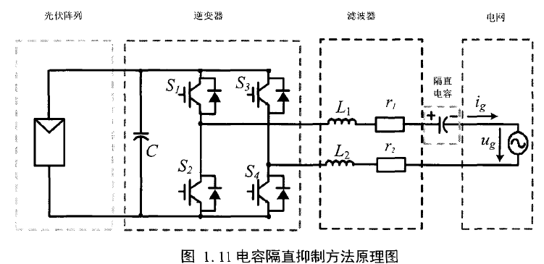
电容隔断直流注入方法的原理是在逆变器输出和电网之间串联一个电容，用来隔断注入电网的直流分量，如图1.11所示。这种方法需要一个大的隔直电容，会增加成本和附加损耗。

Slide 43
采用检测电流控制方法的原理是利用电流传感器来检测流入电网中的直流分量,可是由于霍尔电流传感器自身存在显著的零漂特性使这种检测方法的有效性受到了限制, 为了解决霍尔电流传感器的零漂问题,Armstrong提出了一种自动校正的逆变
器，然而这种方法需要根据H桥的开关状态来测量系统的零漂问题。

Slide 44
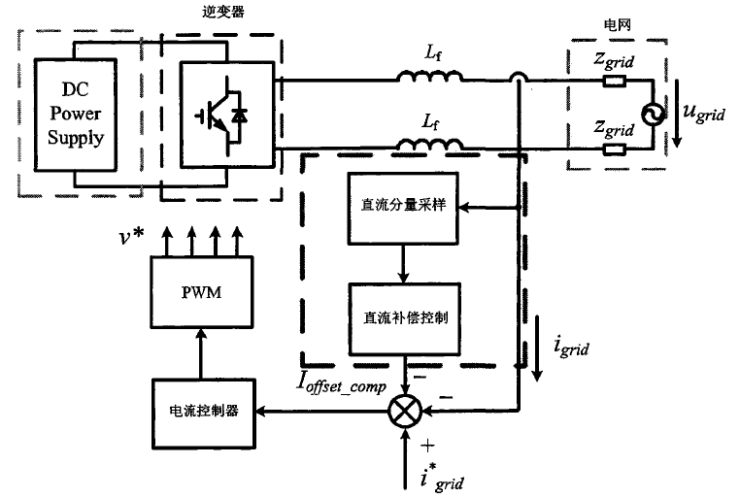

Slide 45
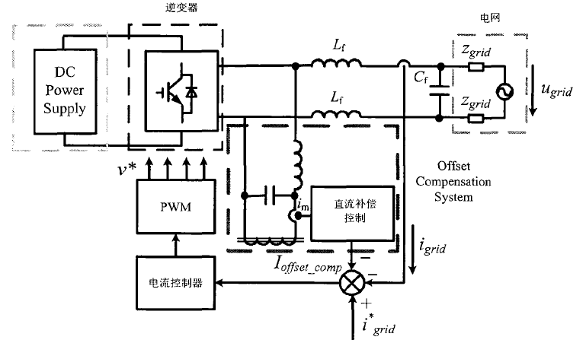
利用电压传感器检测逆变器输出电压，再用差分放大器和低通滤波器检测出输出电压中的直流分量，通过把直流分量反馈到控制器来抑制直流分量。

Slide 46
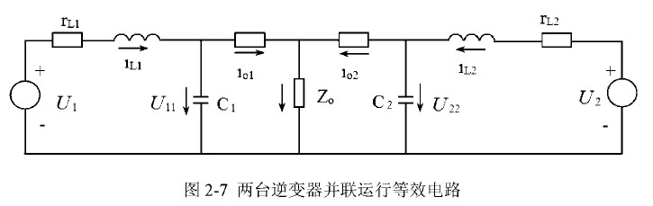
二、逆变器并联运行的原理与分析
图表示逆变器并联结构等效电路模型
其中U₁和U₂分别是两个逆变器输出SVPWM电压波中所含的基波分量,U₁₁,U₂₂则分别是各自输出端电压,U_{o}是并联结点电压(即负载电压;C₁,C₂,L₁,L₂分别代表两个逆变器的输出滤波电感,电容,滤波电感连接电阻及其内阻分别r_{LI}和r_{L2}表示,而和r₁, r₂表示并联连接(导线)电阻,Z_{o}公共负载。

Slide 47
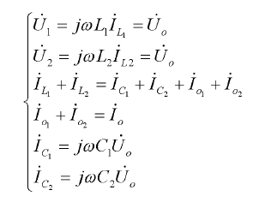
为了简化分析忽略。r_{L1}和r_{L2}。r₁和r₂的影响。根据图可列出以下电路基本方程

Slide 48
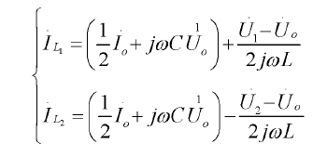
式中,I_{C1},I_{C2}分别是流入电容C₁,C₂的电流,当C₁=C₂-C,L₁=L₂=L 时,可推得

Slide 49
由式可得出以下基本结论:
1)当时U₁=U₂时，I_{L1}=I_{L2}=I₀/2+jωCU₀两个逆变器对负载电流是均分的。
2)当U₁≠U₂ 时，I_{L1}=I_{L2}由负载电流分量和环流分量组成,两个逆变器对负载电流的分担是不均衡的。
3)当U₁与U₂同相位时,不同幅值环流无功分量的相位不同,对电压高的逆变器环流呈容性,对电压低的逆变器环流呈感性。
4)当U₁与U₂幅值相等时,相位超前者环流分量为正有功分量(输出有功),相位滞后的环流分量为负有功分量(吸收有功)。

